Slide 1




424 Aviation Road NE
Calgary, Alberta, T2E 8H6, Canada
Tél : + 1 (403) 243-3285, Fax : + 1 (403) 243-6199
Email : resources@cawst.org, Site web : www.cawst.org
CAWST (Centre for Affordable Water and Sanitation Technology - Centre pour les Technologies d'Eau et Assainissement à Faible Coût) est un organisme à but non lucratif proposant des services de formation et de conseil aux organisations qui travaillent directement avec les populations des pays en développement n'ayant pas accès à l'eau potable et à un assainissement de base.
L'une des stratégies fondamentales de CAWST est de diffuser ces connaissances concernant l'eau, afin d'en faire un savoir courant. Ceci peut être réalisé, en partie, par le développement et la distribution gratuite de matériels d'éducation dans le but d'augmenter la disponibilité de l'information pour ceux qui en ont le plus besoin.
Le contenu de ce document est libre et sous licence Creative Commons Attribution Works 4.0 International License. Pour voir une copie de cette autorisation, veuillez visiter : http://creativecommons.org/licenses/by/4.0, ou écrivez à Creative Commons : 171 Second Street, Suite 300, San Francisco, California 94105, USA.
Vous êtes libre de :
        Partager - copier, distribuer et transmettre ce document.
        Modifier – adapter ce document
Aux conditions suivantes :
        Paternité. Vous devez indiquer que CAWST est l'auteur original de ce document. Veuillez mentionner notre site internet : www.cawst.org
CAWST publiera périodiquement des mises à jour de ce document. Pour cette raison, nous ne recommandons pas que vous proposiez ce document en téléchargement sur votre site web.
CAWST et ses administrateurs, employés, entrepreneurs et bénévoles n'assument aucune responsabilité et ne donnent aucune garantie en ce qui concerne les résultats qui peuvent être obtenus de l'utilisation des informations fournies.
Tenez-vous informé et obtenez du support :
            Dernières mises à jour de ce document :
            Autres ressources sur les formations et les ateliers
            Assistance à l'utilisation de ce document dans votre travail
CAWST fournit un tutorat et
un accompagnement lors de la mise en œuvre de ses enseignements
et outils de formation.

Slide 2

Cette présentation est utilisée avec les Plans de cours : Santé maternelle et infantile, Maladies liées aux WASH, et (C)TED.
Disponibles sur : www.cawst.org/resources

Slide 3
Santé maternelle et infantile :
Liens clés avec la Conservation et le traitement de l'eau à domicile (CTED).

Slide 4
Résultats d'apprentissage
Comparer les maladies qui sont particulièrement dangereuses pour les femmes enceintes et qui allaitent, et les enfants de moins de cinq ans.
Identifier les conséquences que les maladies liées au WASH ont sur la santé maternelle et infantile.
Analyser l'efficacité du traitement de l'eau à domicile dans la prévention des maladies dangereuses pour les femmes enceintes et qui allaitent, et les enfants.
Expliquer pourquoi l'eau, l'assainissement et l'hygiène sont nécessaires pour améliorer la santé des femmes enceintes et qui allaitent, et des enfants.

Slide 5
Vue générale
Introduction
Maladies liées au WASH, anémie, malnutrition et santé maternelle et infantile
L'approche à barrières multiples
Efficacité du traitement de l'eau à domicile pour la santé maternelle et infantile
WASH et santé maternelle et infantile
Révision

Slide 6
Les faits
Le système immunitaire de la femme change lorsqu'elle est enceinte, ce qui la rend plus vulnérable à certaines infections.
Les enfants de moins de deux ans ont un système immunitaire plus faible, qui les rend plus vulnérables aux infections.
Notes:
Femmes enceintes : le système immunitaire change pour protéger à la fois la femme et le fœtus. Il travaille à éviter une infection du fœtus tout en maintenant la santé de la femme. Le système immunitaire d'une femme enceinte :
A une réaction accrue envers les bactéries – bien que cela ne garantisse pas qu'une bactérie ne la rendra pas malade.
A une réponse moindre contre les virus et autres agents pathogènes
Source : Healthline, 2014. http://www.healthline.com/health/pregnancy/infections#Overview1
Enfants : les enfants de moins de cinq ans ont un système immunitaire faible, mais surtout les enfants de moins de deux ans. Leur système immunitaire est encore en train de se développer durant les deux premières années de leur vie.

Slide 7
Les faits
18 000 enfants de moins de 5 ans meurent chaque jour
La diarrhée tue 2195 enfants chaque jour —plus que le sida, la malaria, et la rougeole réunis.
56% des maladies diarrhéiques sont liées à une eau insalubre, un mauvais assainissement et un manque d’hygiène.
Environ 1000 enfants meurent chaque jour à cause d'un mauvais WASH
Notes:
Première statistique :
6,6 millions d'enfants de moins de cinq ans meurent chaque année, et 627 000 (9.5%) de ces morts sont dues à la diarrhée. OMS, 2012 – Global burden of disease; http://www.who.int/gho/child_health/mortality/mortality_causes_region_text/en/
44% des morts de moins de cinq ans en 2012 ont eu lieu au cours des 28 premiers jours de la vie – la période néonatale
35.2% des morts étaient dues à la prématurité
Cela revient à dire que plus d'un million de ces morts sont liées à la naissance prématurée de l'enfant (Fait intéressant pour la suite de la discussion à propos des maladies liées a WASH qui contribuent aux naissances avant terme).
Deuxième statistique :
Cité sur le site du CDC http://www.cdc.gov/healthywater/global/diarrhea-burden.html, de Liu et al.; Child Health Epidemiology Reference Group of WHO and UNICEF. Global, regional, and national causes of child mortality: an updated systematic analysis for 2010 with time trends since 2000. Lancet. 2012;379(9832):2151-61.
En 2010, près de 21 000 enfants de moins de 5 ans sont morts chaque jour, dont 70% de moins d'1 an (UNICEF, 2011). Dans le monde, 1,5 million d’enfants meurent chaque année de maladie diarrhéiques évitables (UNICEF, 2009), et on estime que 88% des cas de diarrhée sont liés à une eau insalubre, à un mauvais assainissement, et/ou au manque d’hygiène (Black et al., 2003).
UNICEF (2009) “Diarrhoea: Why Children Are Still Dying and What Can Be Done”. Fonds des Nations Unies pour l‘Enfance/Organisation Mondiale de la Santé
Black et al. (2003) “Where and Why are 10 Million Children Dying Each Year?” The Lancet, 361:9376; 2226-2234
Troisième statistique :
On estime que 56% des cas de diarrhée sont liés à une eau insalubre, un mauvais assainissement, et/ou un manque d’hygiène (Prüss- Ustün, 2014).
Quatrième statistique :
Environ 1000 enfants meurent chaque jour à cause d'une eau de boisson insalubre, d'un assainissement inadéquat, et d'une mauvaise hygiène (Prüss- Ustün, 2014).

Slide 8
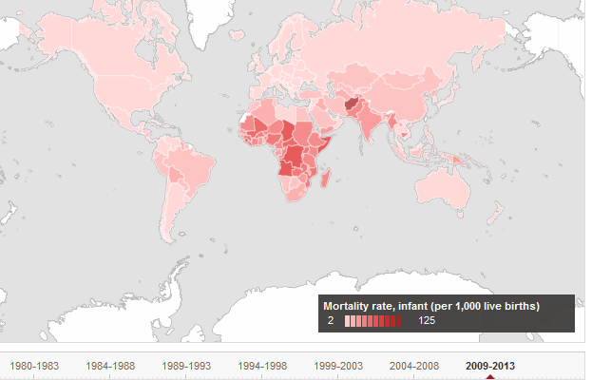
Mortalité infantile
De http://data.worldbank.org/indicator/SP.DYN.IMRT.IN/countries/1W?display=map

Slide 9
Les faits
Le taux de mortalité maternelle, ou nombre de morts de mère, était estimé en 2013 à 289 000 par an
L’anémie maternelle provoque 115 000 morts de mères par an.
Notes:
Taux de mortalité maternelle : OMS, UNICEF, UNFPA et la Banque Mondiale, 2014 “Trends in Maternal Mortality: 1990-2013” Organisation Mondiale de la Santé
Anémie maternelle : Black et al. (2008) “Maternal and child undernutrition: global and regional exposures and health consequences” Lancet
La mortalité maternelle se définit comme la mort de la femme enceinte ou au cours de 42 jours suivant l’accouchement, sans tenir compte de la cause de la mort. (OMS)
Le TMM mondial en 2013 était de 210 morts maternelles pour 100 000 naissances vivantes, en recul par rapport aux 380 morts maternelles pour 100 000 naissances vivantes en 1990.

Slide 10
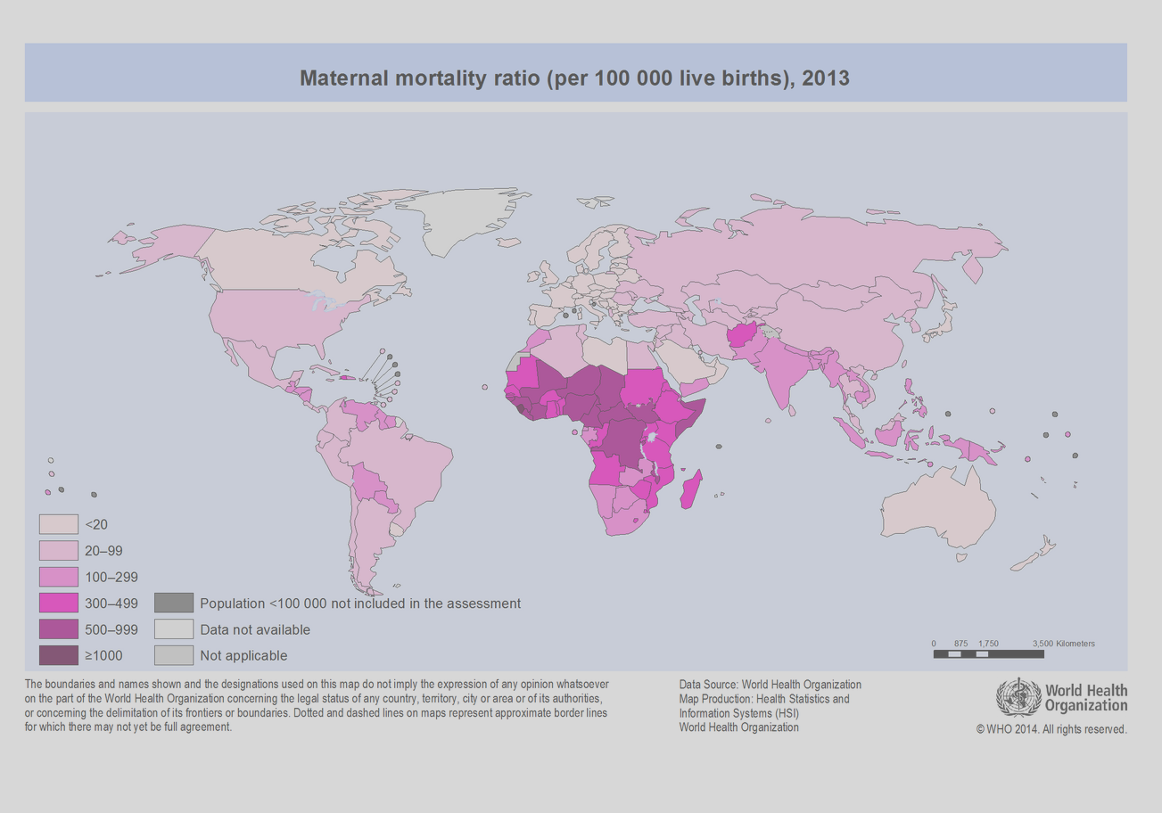
Mortalité maternelle

Slide 11
Taux de mortalité maternel et infantile
Que nous disent les taux de mortalité ?
  S’il y a beaucoup de morts, les taux de maladies et de mauvaise santé sont probablement également élevés.
Quels problèmes contribuent à ces taux élevés ?
    Accès à une eau potable, un assainissement approprié, et hygiène correcte
    Accès et qualité des soins de santé
    Éducation, notamment des mères
    Nutrition
Notes:
Nous (la communauté WASH) pouvons faire quelque chose directement pour l’éducation et l’accès à l’eau salubre et à l’assainissement, et indirectement pour la nutrition

Slide 12
Résumé de la maladie
Créez un résumé de la maladie qui vous a été attribuée. Votre résumé doit inclure les éléments suivants :
De quel type d'agent pathogène s'agit-il ?
Quels en sont les symptômes ?
Comment la maladie se transmet-elle ?
Où est-elle prévalente ?
Quels sont ses impacts sur les femmes enceintes et les enfants ?
Notes:
Utilisez cette diapositive avec ou à la du tableau à feuilles mobiles

Slide 13
Exemple de résumé : Rotavirus
Agent pathogène - Virus
Transmission – Eau & aliments contaminés par des excréments, absence de nettoyage des mains
Symptômes –Diarrhée aqueuse, vomissements, déshydratation, faible fièvre et douleurs d'estomac
Prévalence – Monde entier
Impact –Cause principale de diarrhée sévère et de 40% des admissions à l’hôpital pour diarrhée des nourrissons et jeunes enfants.
Notes:
Fewtrell, L., et al. (2005), ‘Water, Sanitation, and Hygiene Interventions to Reduce Diarrhoea in Less Developed Countries: A systematic review and meta-analysis’, The Lancet Infectious Diseases, 5:1; 42-52

Slide 14
Carte de concept
Créez une carte de concept illustrant les similarités et les différences entre les maladies que vous avez évoquées.
Incluez les mots fournis dans la carte de concept. N'hésitez pas à ajouter d'autres mots et/ou images.

Slide 15
Exemple de carte de concept
Cryptosporidiose
Choléra
Eau de boisson contaminée par des excréments
Diarrhée
Malnutrition
Augmentation des morts fœtales
= Cartes fournies
= Cartes ajoutées

Slide 16
Impact de la diarrhée
Diarrhée
Mauvaise absorption des nutriments
Malnutrition
Vulnérabilité
Notes:
Discuter des liens entre la diarrhée, la mauvaise absorption des nutriments, la malnutrition et une vulnérabilité accrue aux infections par un autre agent pathogène. Une réinfection peut être courante.
Cela a un fort impact sur les jeunes enfants.
La malnutrition est indirectement responsable de près de la moitié des décès de jeunes enfants. Le risque de mort est directement lié au degré de malnutrition
La malnutrition et la sous-alimentation créent des enfants :
Ayant un développement cognitif et physique altéré
Désavantagés pour le reste de leur vie
Ayant de mauvais résultats à l’école
Moins productifs à l’âge adulte
Qui gagnent moins
Ont un risque de maladie plus important que les adultes n’ayant pas été sous-alimentés durant l’enfance
UNICEF (2009).

Slide 17
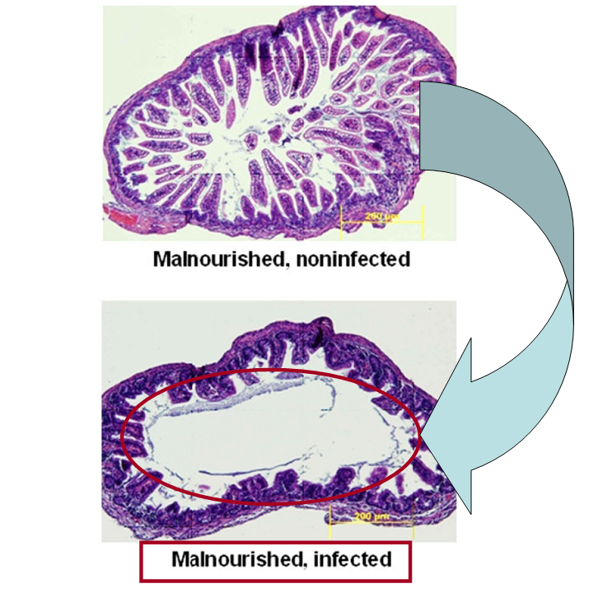
Impact d’une infection par le Cryptosporidium sur la capacité des intestins à absorber les nutriments
Petit intestin d'un enfant de 14 jours
Petit intestin d'un enfant 8 jour après l'infection
Guerrant et al. (2008) “Malnutrition as an enteric infectious disease with long-term effects on child development” Nutr Rev.
Notes:
Utilisez cette diapositive pour illustrer le concept de l'impact de certains agents pathogènes sur les jeunes enfants : comment du tissu cicatriciel apparait dans l'intestin, entraine une mauvaise absorption des nutriments, une malnutrition, et une plus grande vulnérabilité à la maladie. (La schistosomiase peut aussi provoquer l'apparition de tissu cicatriciel dans l'intestin).
"La capacité des intestins à absorber des nutriments est particulièrement importante chez les enfants de 0 à 2 ans, car le développement du cerveau intervient principalement durant ces années, et requiert des nutriments pour se dérouler correctement." Petri et al. (2008) “Enteric infections, diarrhea, and their impact on function and development”
Cette diapositive montre le petit intestin d'un enfant souffrant de malnutrition, avant et après une infection par le Cryptosporidium. Il y a moins de villosités pour absorber les nutriments, et en conséquence l'enfant n'est pas en mesure d'obtenir la nutrition dont il a besoin. Les dommages sur l'intestin d'un enfant durant les deux premières années de sa vie le marquent d'un tissu cicatriciel permanent, de sorte que même adultes, ces personnes ne sont pas capables d'absorber les nutriments aussi bien qu'un enfant n'ayant pas été infecté à un jeune âge.
TRANSITION : la diarrhée et ces agents pathogènes touchent les enfants comme les femmes enceintes... cela peut entrainer une anémie ferriprive (due à une carence en fer) chez les deux groupes.
Les villosités intestinales sont de petites excroissances en forme de doigts, faisant environ 0,5 – 1 mm de longueur, et sortant des parois du petit intestin. Elles ont des extensions supplémentaires appelées microvillosités, qui poussent sur les cellules épithéliales recouvrant les villosités. Elles augmentent la zone absorbante et la surface des parois intestinales.

Slide 18
Anémie ferriprive
Anémie
Fer alimentaire
Risque de mort accru
Peu d'énergie
Malnutrition
Mauvais développement et croissance
Parasites
Tissu cicatriciel sur l’intestin
Diarrhée
Notes:
Présentez le fer et expliquez pourquoi il est nécessaire, et donnez la définition de l'anémie
L'anémie est un manque de fer dans le sang —le fer est nécessaire pour que les globule rouges fixent l'oxygène et le distribuent dans le corps
L’anémie est provoquée par :
Une insuffisance en fer dans l’alimentation de la femme
Pas de prise de suppléments de fer pendant la croissance et la grossesse
Présence de la malaria, et/ou
La mère souffre de diarrhée, du VIH ou d’autres maladies infectieuses (USAID, 2006)
La diarrhée et les agents pathogènes liés au WASH peuvent contribuer à l'apparition d'une anémie ferriprive
Nous obtenons essentiellement du fer par ce que nous mangeons —l'anémie peut donc être causée par une mauvaise alimentation, mais même en ayant un alimentation saine et équilibrée, l'anémie peut survenir en conséquence des impacts de la diarrhée —les aliments passent à travers le corps trop rapidement pour en absorber les nutriments, et le tissue cicatriciel qu'elle provoque rend les intestins matériellement incapables d'absorber les nutriments — ainsi que des parasites. Pour les personnes infectées par un ankylostome ou souffrant de schistosomiase (et autres parasites), ces parasites volent les nutriments des aliments que les personnes absorbent. Tous ces éléments s'ajoutent et peuvent entrainer une anémie ferriprive
Les femmes enceintes sont plus sujettes à l'anémie car une femme augmente le volume de son sang pendant la grossesse – 30% de sang en plus circule dans son corps pendant cette période. Cela est destiné à fournir suffisamment d'oxygène et de nourriture au fœtus qui se développe.
L’anémie chez les mères accroit le risque de :
Naissance avant terme (avant que le bébé ne soit complètement développé)
Faible poids de l’enfant à la naissance
Mort de l’enfant
Développement cognitif ralenti chez l’enfant
L’anémie contribue à :
Un nombre de morts maternelles estimé à 115 000 (environ 20% de toutes les morts maternelles sont liées à l'anémie)
Près de 600 000 morts de nouveau-nés par an

Slide 19
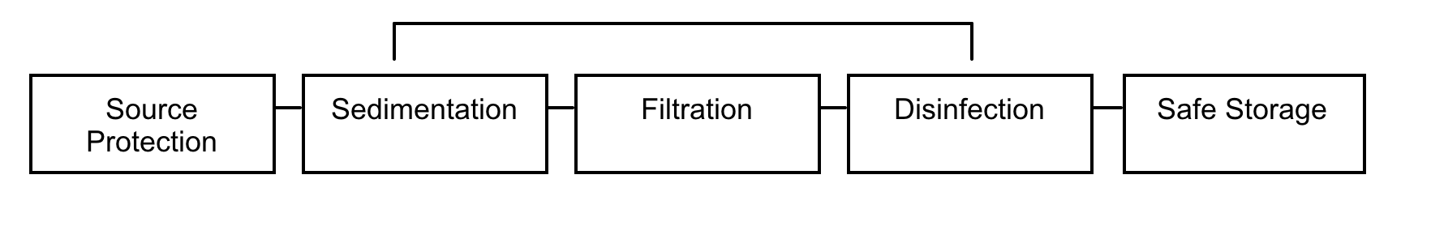
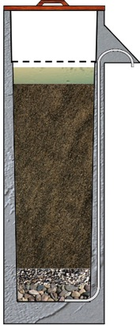
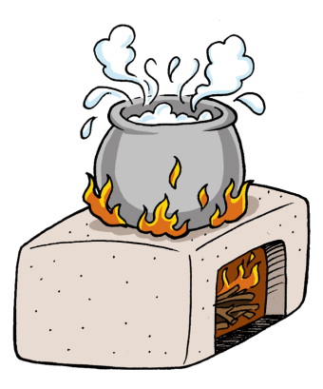

Approche à barrières multiples
Notes:
L’approche à barrières multiples est la meilleure méthode de réduction du risque de consommation d'eau insalubre
Chaque étape du processus, de la protection de la source au traitement de l’eau et son stockage sûr, réduit davantage le risque pour la santé.
L'eau salubre est essentielle aux nouveau-nés et aux nourrissons. Les enfants nourris avec du lait maternisés ont besoin que de l'eau salubre soit utilisée pour mélanger la poudre, ainsi que les enfants ayant été sevrés de l'allaitement.

Slide 20

Tailles des agents pathogènes
Plus petit
Virus (0,02 à 0,2 micron)
Virus
Bactérie
Bactérie (de 0,2 à 5 microns)
Protozoaire
Helminthe
Plus grand
Protozoaire
(de 4 à 20 micron)
Helminthe
(de 40 à 100 microns)
(Le diamètre normal d'un cheveux est de 40 microns)
Notes:
Représentation de la taille relative des différents agents pathogènes, et la taille des pores d'un filtre à sable.
La taille des agents pathogènes est très importante pour comprendre la technologie de filtration.

Slide 21
Poste (C)TED
Circulez parmi les différents postes sur le traitement de l'eau à domicile.
Lisez les informations données.
Ajoutez les informations au tableau fourni.

Slide 22
Eau, assainissement et hygiène
Dessinez un diagramme de Venn à 3 cercles. Nommez les cercles : eau, assainissement et hygiène
Placez les maladies affectant la santé maternelle et infantile dans les cercles appropriés.
Eau
Hygiène
Assainissement

Slide 23
Eau, assainissement et hygiène
Eau
Hygiène
Cryptosporidiose
Toxoplasmose
Hépatite E
Choléra
Schistosomiase
Assainissement

Slide 24
Lien évident entre le
WASH et la santé
"L'eau et l'assainissement sont l'un des principaux moteurs de la santé publique. Je les qualifie souvent de "Santé, leçon numéro 1", ce qui signifie qu'une fois que nous aurons assuré un accès à une eau salubre et des équipements d'assainissement appropriés à tout le monde, indépendamment des différences de conditions de vie, une grande bataille contre toutes sortes de maladies aura été gagnée" Dr Lee Jong-wook, Directeur Général, Organisation Mondiale de la Santé
“Nous ne vaincrons le SIDA, la tuberculose, la malaria, et toutes les autres maladies infectieuses qui affligent le monde en développement avant d'avoir gagné la bataille de l'eau salubre, de l'assainissement et des soins de santé de base." Kofi Annan, Secrétaire Général des Nations Unies

Slide 25
Questions de révision
Pourquoi les femmes et les enfants sont-ils plus sensibles aux maladies hydriques ?
Quelles maladies sont particulièrement dangereuses pour les femmes enceintes et qui allaitent, et pour les enfants de moins de cinq ans ?
Quel est le lien entre l'anémie, la malnutrition et les maladies qui touchent les mères et les enfants ?

Slide 26
Questions de révision
Quelles sont les conséquences des maladies liées au WASH sur la santé maternelle et infantile ?
Quelles technologies de traitement de l'eau à domicile sont les plus efficaces pour prévenir les maladies dangereuses pour les mères et les enfants ?

Slide 27
Questions de révision
Qu'est-ce que l'approche à barrières multiples et pourquoi est-elle importante pour la santé maternelle et infantile ?
Pourquoi l'eau, l'assainissement et l'hygiène sont-ils nécessaires à l'amélioration de la santé des mères et des enfants ?

